Slide 1
UML
UML（統一塑模語言，Unified Modeling Language）是一種標準化的圖形語言，用來視覺化、描述、建模和設計軟體系統的架構與行為。
簡單來說，UML 就像是程式設計的「藍圖」，可以幫助開發者、設計師和溝通者用圖表來理解系統如何運作。

Slide 2
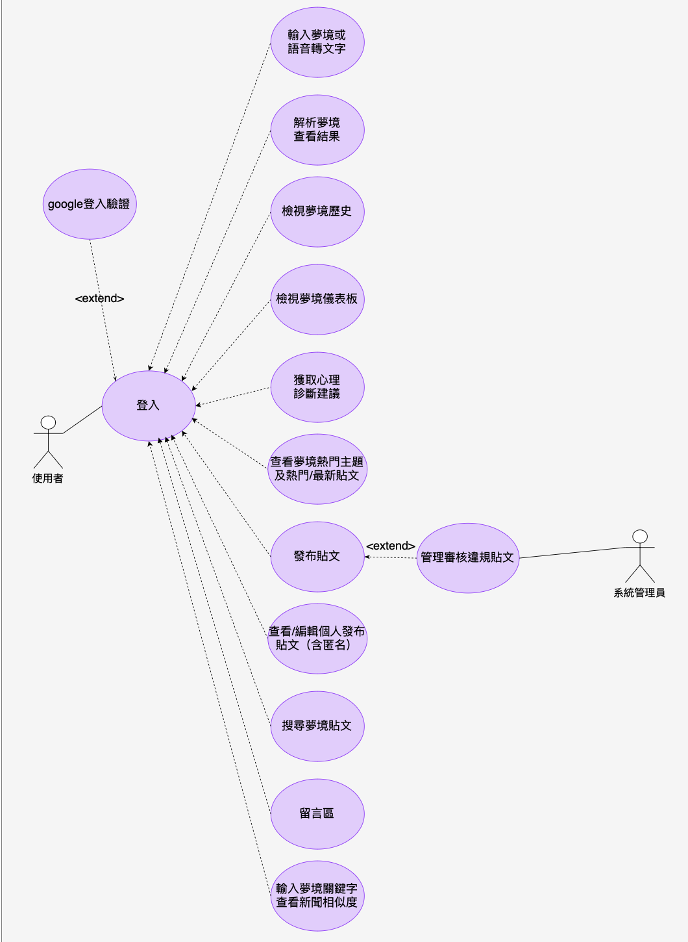
UML
使用案例圖（Use Case Diagram）：描述使用者與系統的互動。
1.參與者（Actor）：參與者是與系統互動的外部實體，可以是人、組織、外部系統或硬體設備在用例圖中，參與者通常以「小人」圖示表示。
2.用例（Use Case）：使用案例代表系統的一個功能單元，描述了系統如何回應參與者發出的請求。它定義了系統的行為，即係統在特定條件下對特定參與者請求的反應。
在用例圖中，用例通常用一個橢圓來表示，並在其中寫上用例的名稱。
3.關聯（Association）：關聯表示參與者與用例之間的關係，即哪個參與者能夠觸發哪個用例。關聯通常以一條實線表示，一端連接到參與者，另一端連接到使用案例。
4.包含（Include）：包含關係表示一個用例（包含用例）的功能被另一個用例（基底用例）所包含或使用。在使用案例圖中，包含關係以帶有「<<include>>」標籤的虛線箭頭表示，箭頭指向基底用例。
5.擴展（Extend）：擴展關係表示在特定條件下，一個用例（擴展用例）可以插入到另一個用例（基底用例）中，為其增加額外的行為。

Slide 3
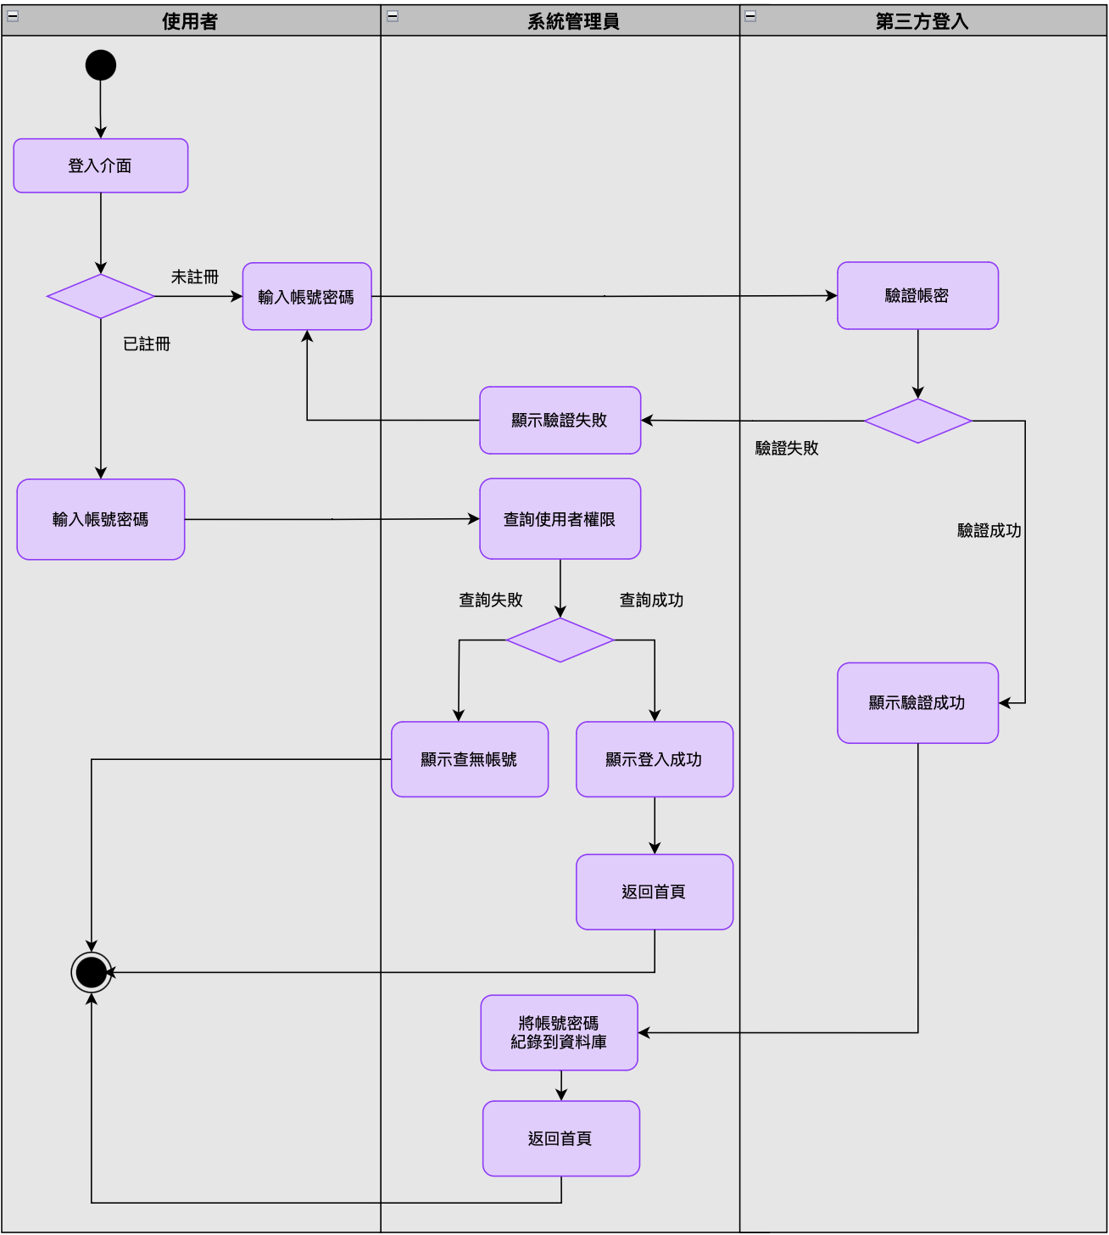
UML
活動圖（Activity Diagram）：描述流程或工作流程的順序。
活動圖的主要組成部分
1.活動（Actions）：代表系統或業務流程中的一個操作步驟或任務。活動之間透過控制流連接。
2.控制流程（Control Flows）：箭頭表示從一個活動到另一個活動的流程。控制流可以是單向的，也可以是帶有條件分支的，也可以表示循環或併發。
3.決策點（Decision Points）：包括分支（Fork）和合併（Join）。分支用於表示並行活動的開始，而合併用於表示並行活動的結束。
4.泳道（Swimlanes）：將活動圖劃分為不同的邏輯區域，每個區域代表不同的參與者（如使用者、系統或子系統），有助於理解不同實體在過程中的角色和責任。
5.開始和結束點：分別表示活動圖的起點和終點。
6.物件流（Object Flows）：雖然活動圖主要關注流程控制，但也可以表示物件或資料的流動，尤其是在物件之間傳遞資料時。

Slide 4
UML
類別圖描述系統中有哪些類別（物件的模板），以及這些類別之間的關係
活動圖的主要組成部分
1.活動（Actions）：代表系統或業務流程中的一個操作步驟或任務。活動之間透過控制流連接。
2.控制流程（Control Flows）：箭頭表示從一個活動到另一個活動的流程。控制流可以是單向的，也可以是帶有條件分支的，也可以表示循環或併發。
3.決策點（Decision Points）：包括分支（Fork）和合併（Join）。分支用於表示並行活動的開始，而合併用於表示並行活動的結束。
4.泳道（Swimlanes）：將活動圖劃分為不同的邏輯區域，每個區域代表不同的參與者（如使用者、系統或子系統），有助於理解不同實體在過程中的角色和責任。
5.開始和結束點：分別表示活動圖的起點和終點。
6.物件流（Object Flows）：雖然活動圖主要關注流程控制，但也可以表示物件或資料的流動，尤其是在物件之間傳遞資料時。

Slide 5
UML
循序圖描述物件之間隨著時間的互動順序，主要用來表示一個功能的執行流程。
活動圖的主要組成部分
1.活動（Actions）：代表系統或業務流程中的一個操作步驟或任務。活動之間透過控制流連接。
2.控制流程（Control Flows）：箭頭表示從一個活動到另一個活動的流程。控制流可以是單向的，也可以是帶有條件分支的，也可以表示循環或併發。
3.決策點（Decision Points）：包括分支（Fork）和合併（Join）。分支用於表示並行活動的開始，而合併用於表示並行活動的結束。
4.泳道（Swimlanes）：將活動圖劃分為不同的邏輯區域，每個區域代表不同的參與者（如使用者、系統或子系統），有助於理解不同實體在過程中的角色和責任。
5.開始和結束點：分別表示活動圖的起點和終點。
6.物件流（Object Flows）：雖然活動圖主要關注流程控制，但也可以表示物件或資料的流動，尤其是在物件之間傳遞資料時。

